Slide 1

Об особенностях использования Яндекс Учебника в школьном курсе информатики, подготовки к ОГЭ, ЕГЭ и ВПР по информатики.
Дзундза Татьяна Владимировна – учитель информатики
МБОУ «МСШ им. Н.А. Мусатова»

Slide 2
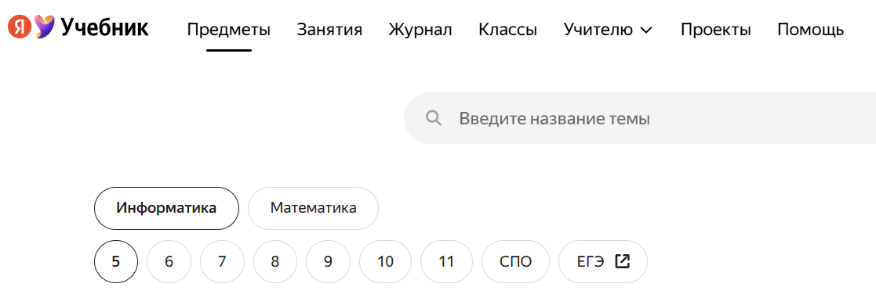
Яндекс Учебник — это онлайн-платформа. Включает в себя задания, тесты, видеоуроки и другие ресурсы для преподавания информатики с 5 - 11 классы.
Яндекс учебник включён в федеральный перечень ЭЦОР

Slide 3
Преимущества использования Яндекс Учебника в преподавании информатики:
1.
Разнообразие материалов
2.
Интерактивность
3.
Возможность отслеживания прогресса
4.
Доступность
5.
Соответствие образовательным стандартам

Slide 4
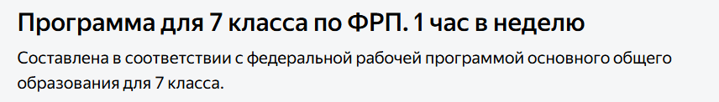
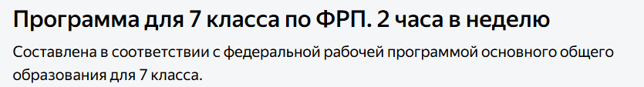
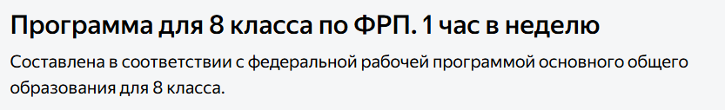
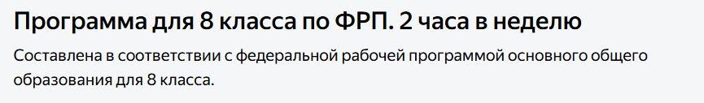
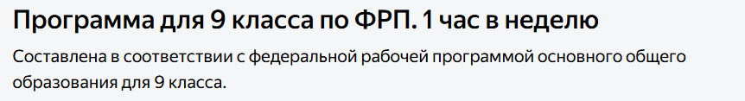
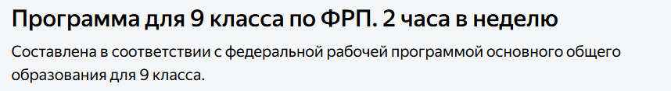
Примеры использования Яндекс Учебника на уроках информатики:
1. Проведение уроков

Slide 5
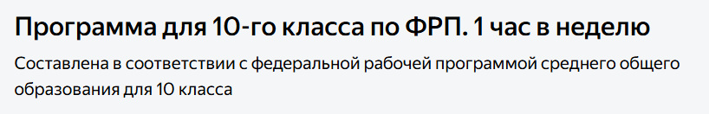
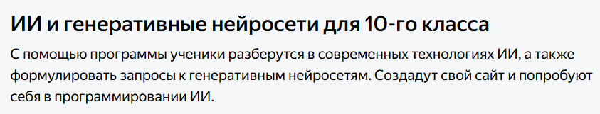
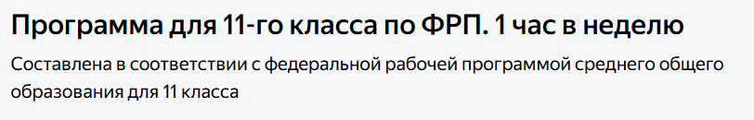
Примеры использования Яндекс Учебника на уроках информатики:
1. Проведение уроков

Slide 6
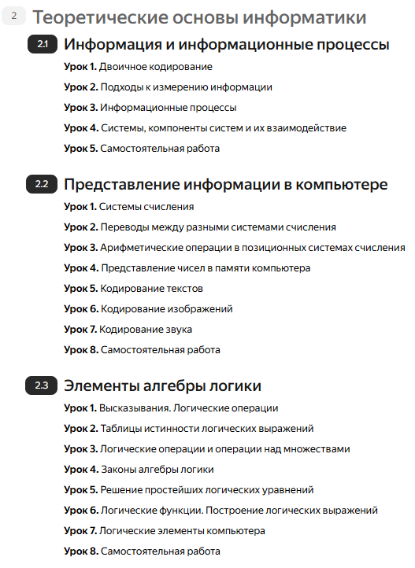
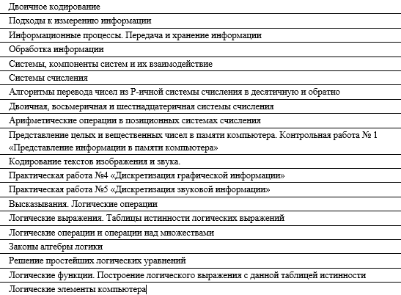
Примеры использования Яндекс Учебника на уроках информатики:
Программа в Яндекс Учебнике ФРП (конструктор)

Slide 7
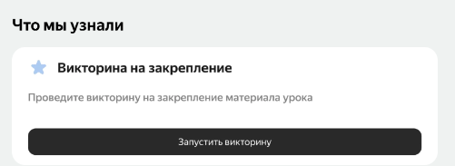
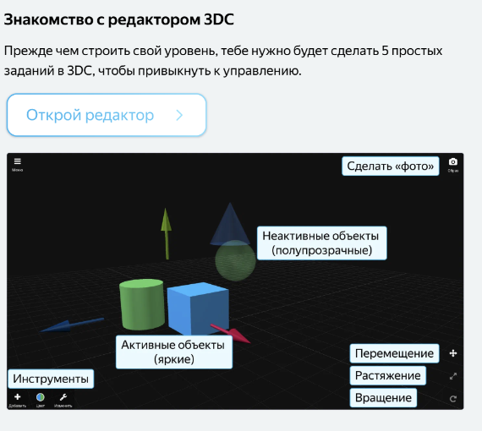
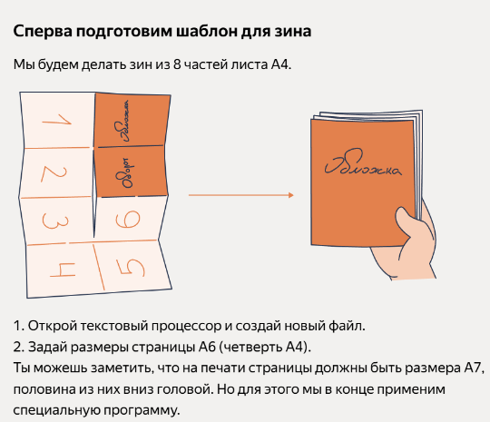
Примеры использования Яндекс Учебника на уроках информатики:
1. Проведение уроков

Slide 8
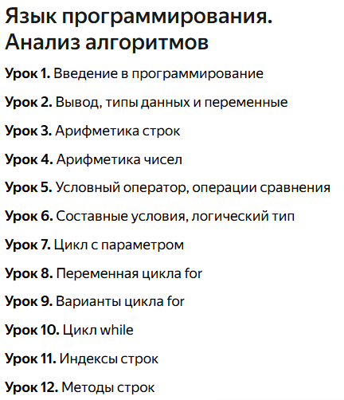
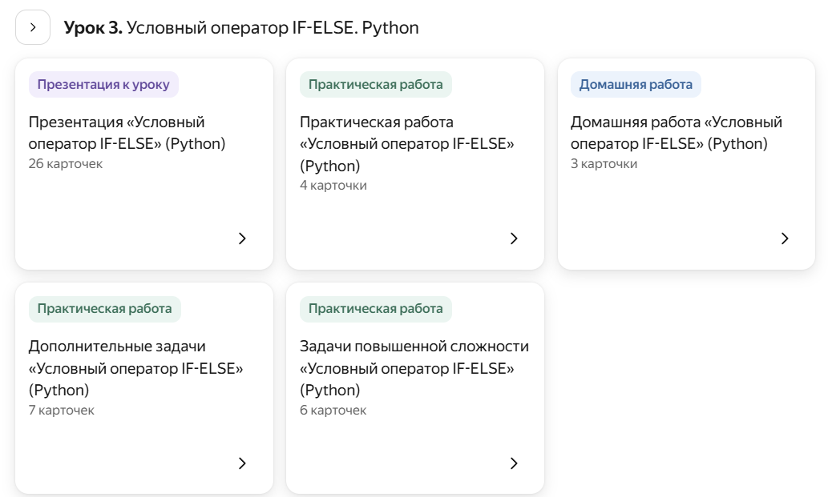
Примеры использования Яндекс Учебника на уроках информатики:
2. Изучение основ программирования

Slide 9
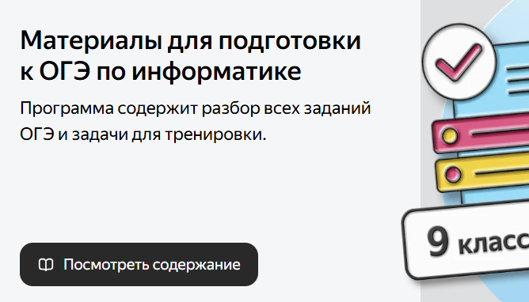
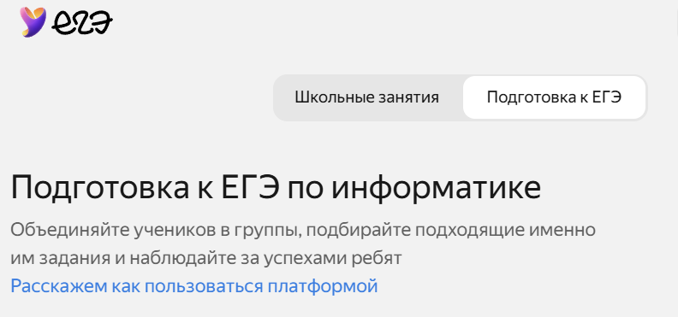
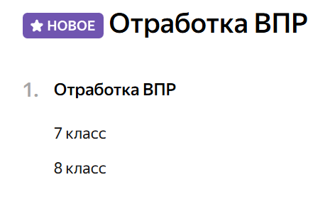
3. Подготовка к экзаменам
Примеры использования Яндекс Учебника на уроках информатики:

Slide 10
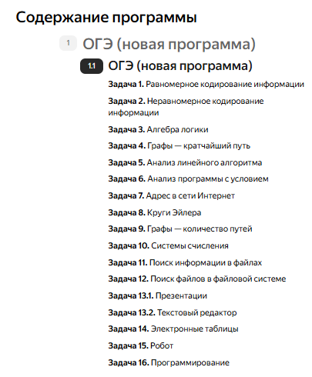
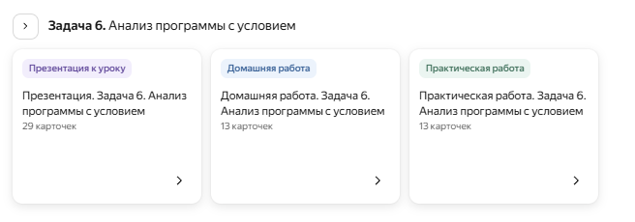
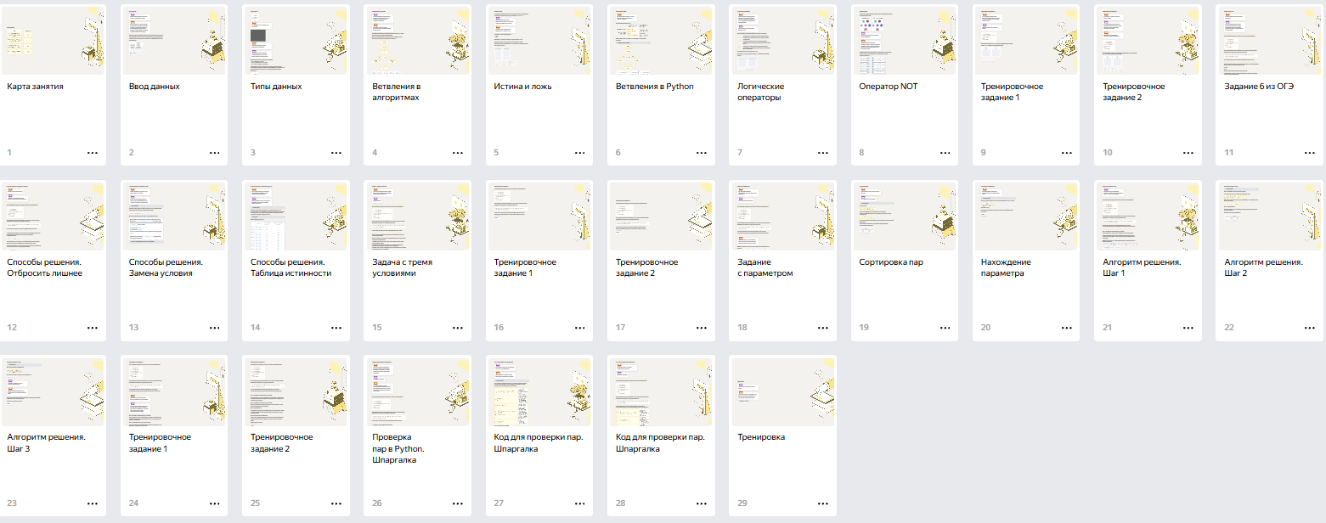
Подготовка к ОГЭ

Slide 11
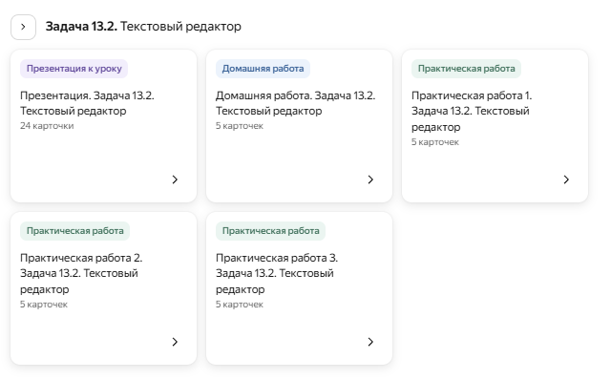
Подготовка к ОГЭ

Slide 12
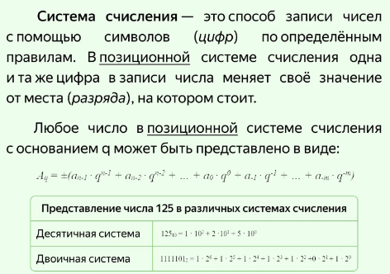
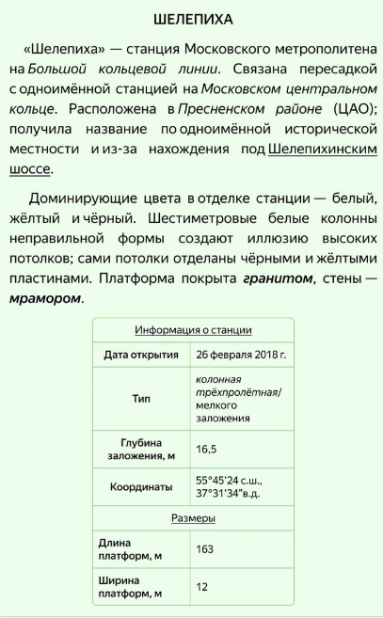
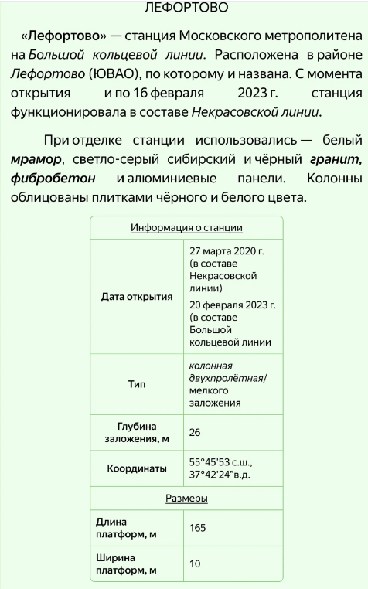
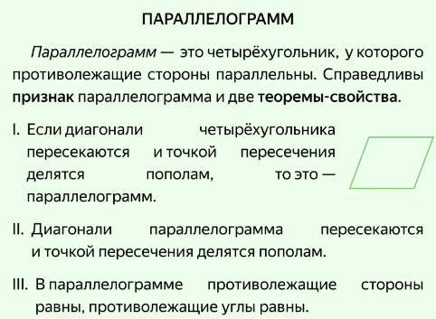

Slide 13
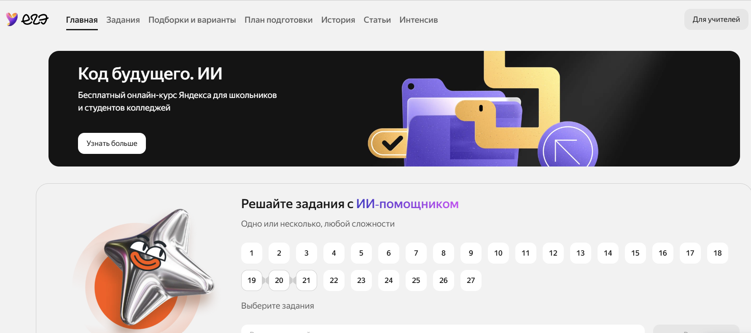
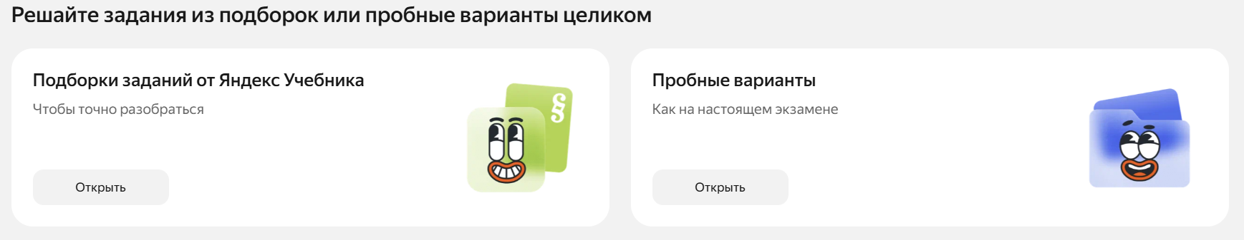
Подготовка к ЕГЭ

Slide 14
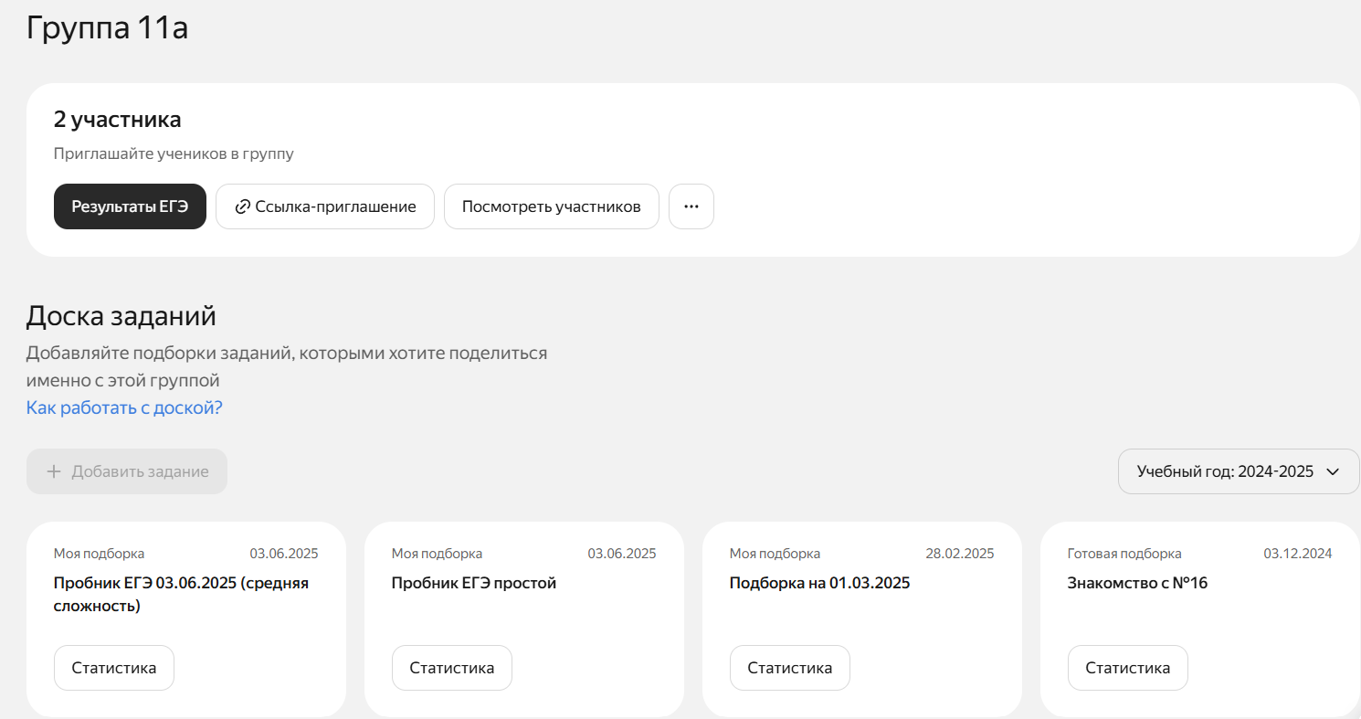
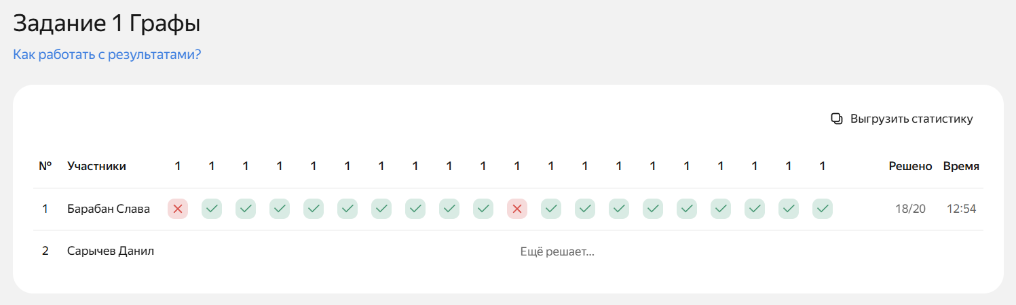
Подготовка к ЕГЭ

Slide 15
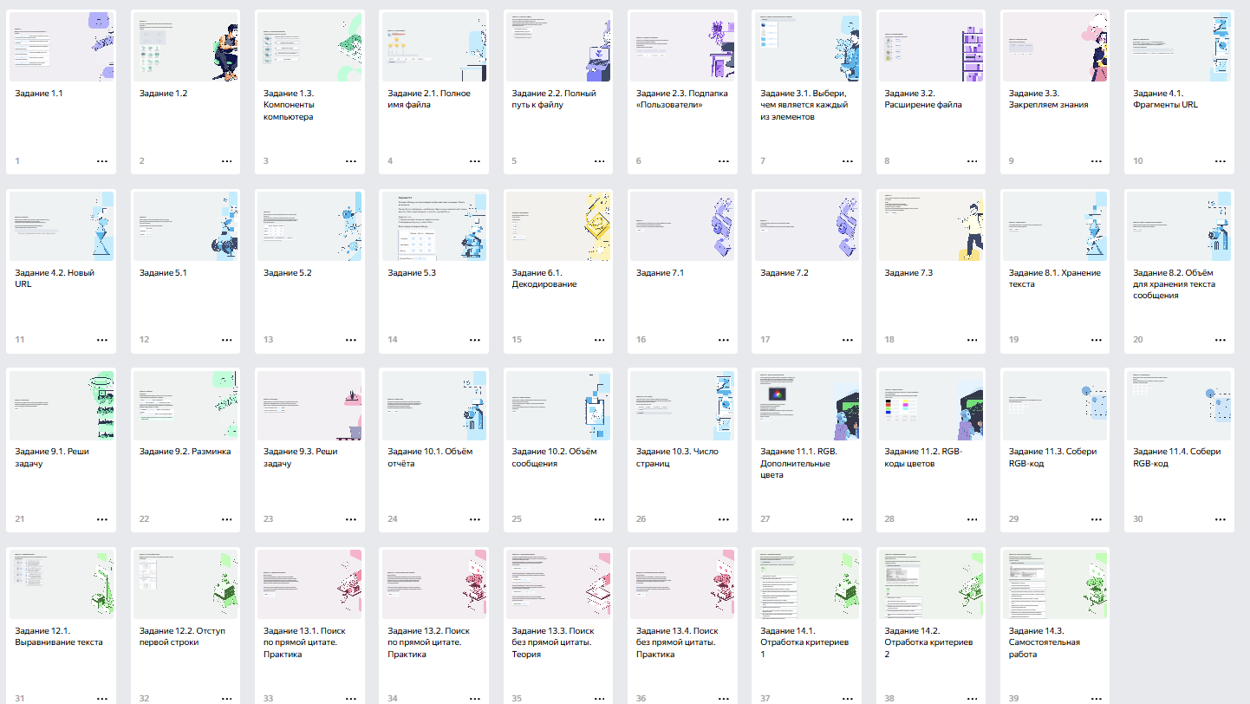
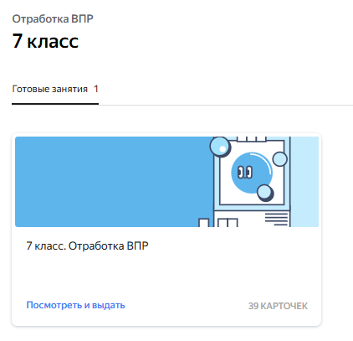
Подготовка к ВПР

Slide 16
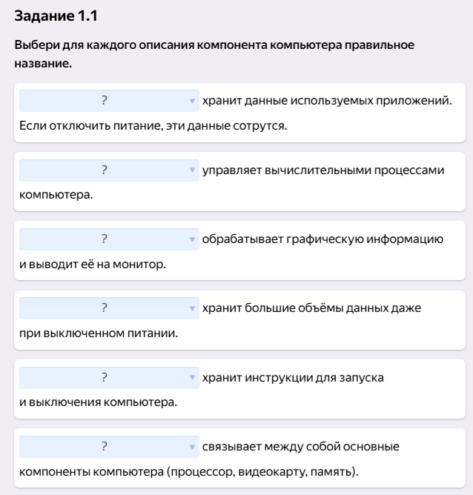
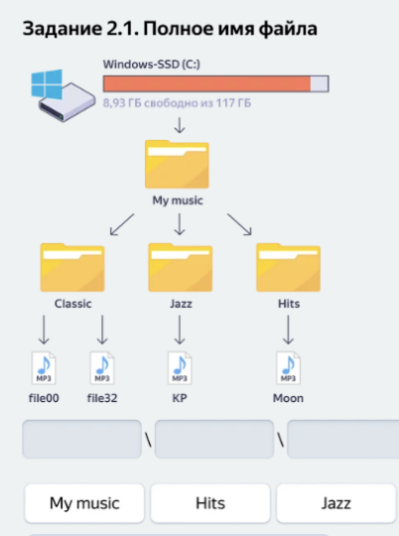
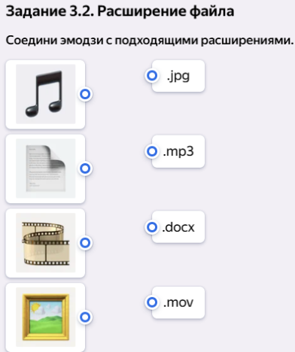
Подготовка к ВПР

Slide 17
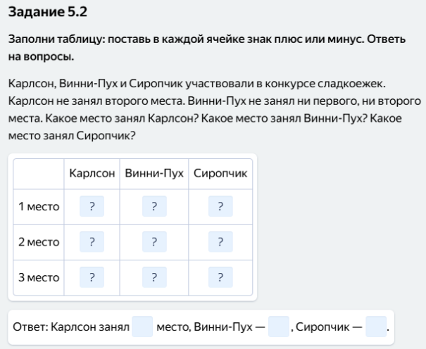
Подготовка к ВПР

Slide 18
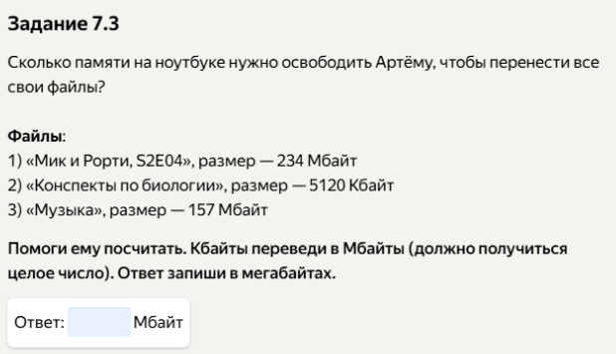
Подготовка к ВПР

Slide 19
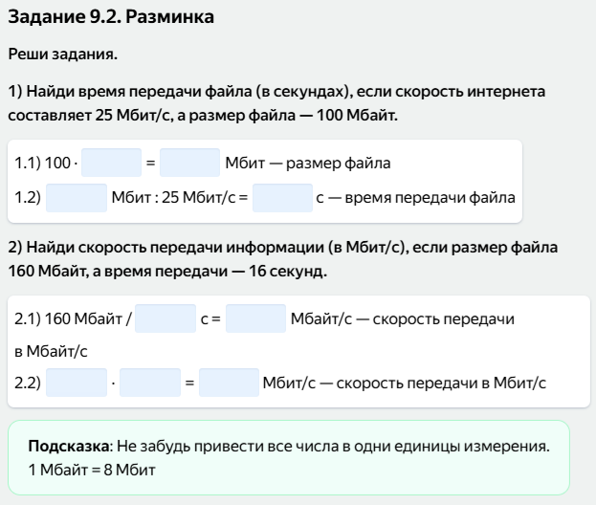
Подготовка к ВПР

Slide 20
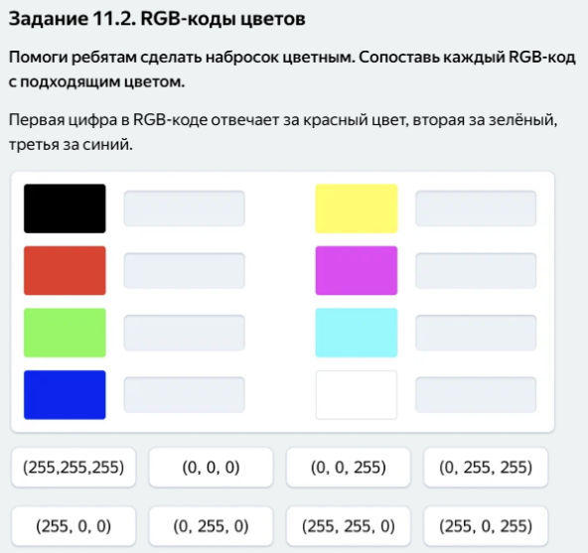
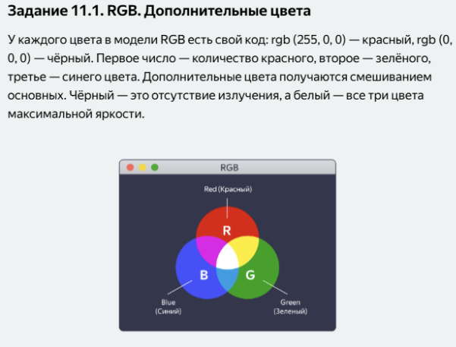
Подготовка к ВПР

Slide 21
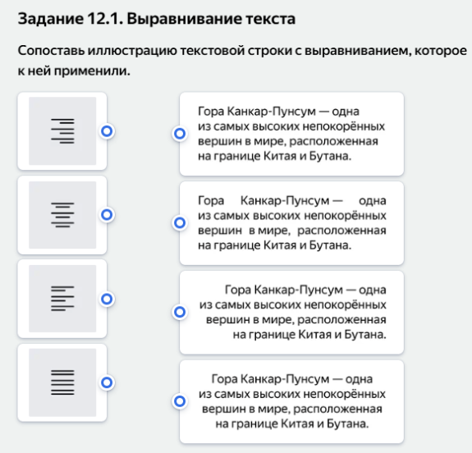
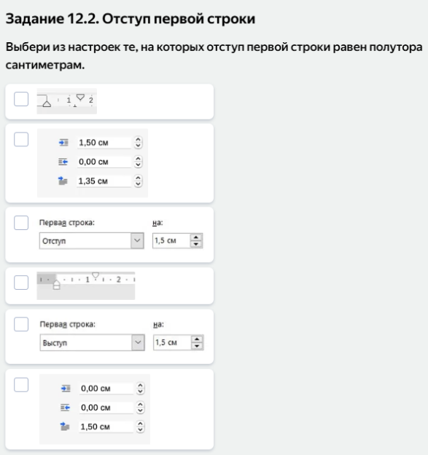
Подготовка к ВПР

Slide 22
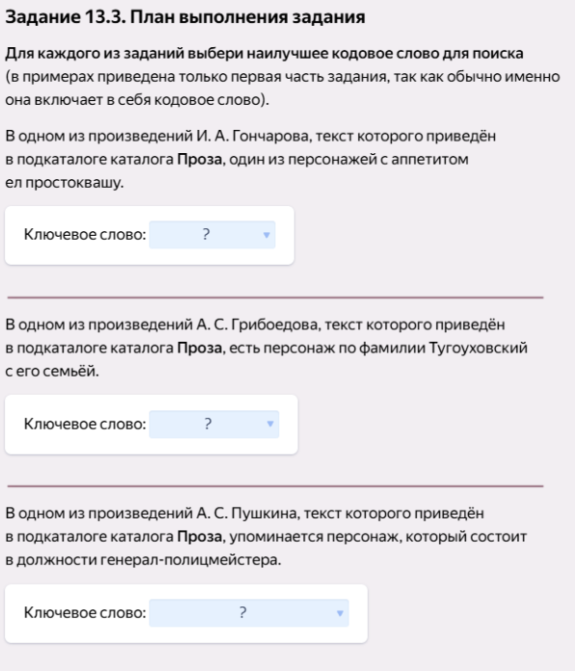
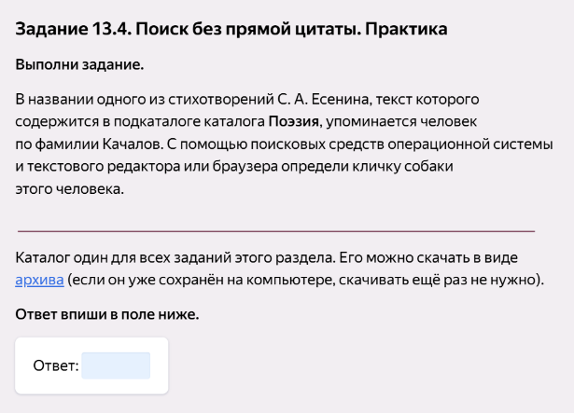
Подготовка к ВПР

Slide 23
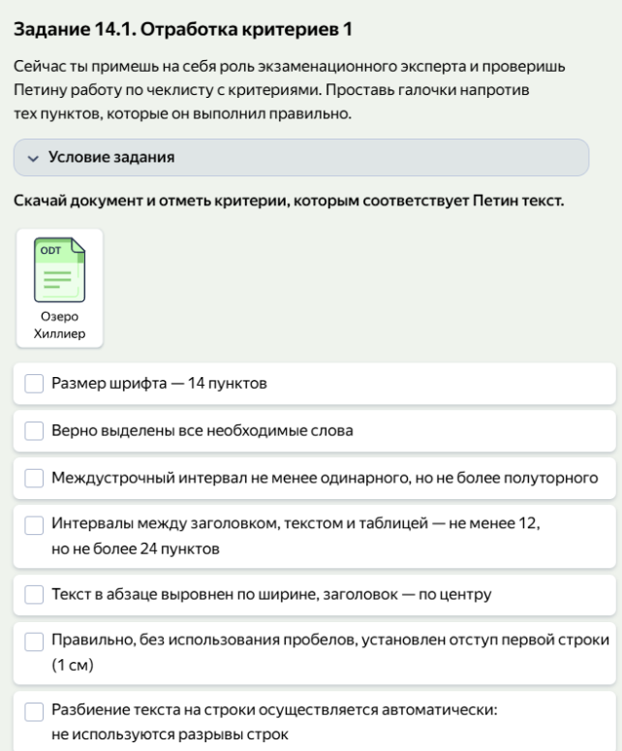
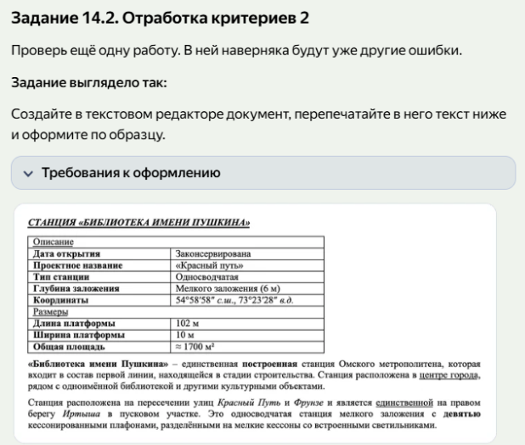
Подготовка к ВПР

Slide 24
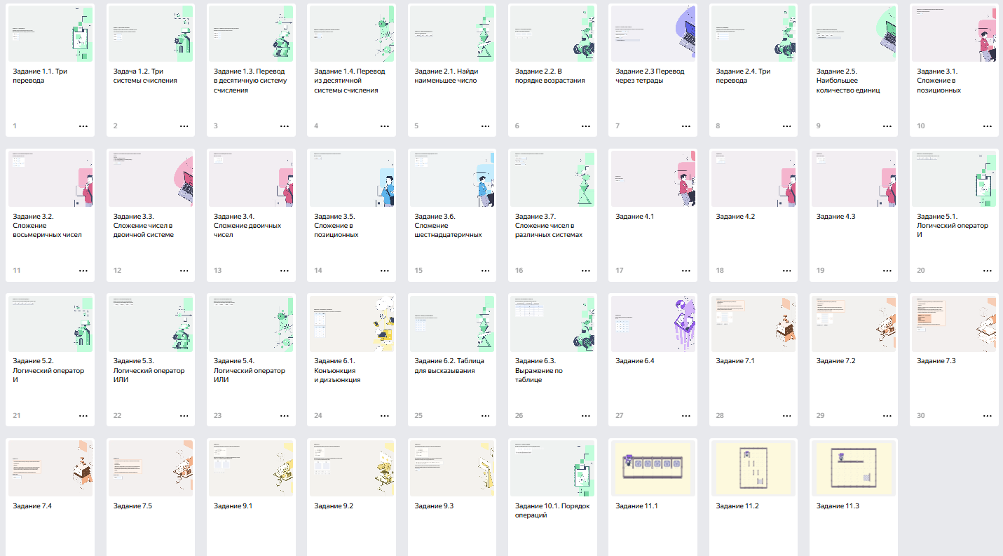
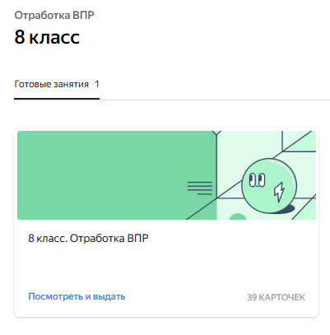
Подготовка к ВПР

Slide 25




4. Дополнительные материалы
Примеры использования Яндекс Учебника на уроках информатики:

Slide 26
Кадровый резерв
Бесплатная программа профессионального развития преподавателей информатики

Slide 27

Яндекс Учебник полезен любому учителю
Прохождение программы займёт
от 23 до 30 недель
Новым участникам
Опытным педагогам
Кадровому резерву
Понятная траектория
Конкурсы
Низкий порог входа
Поддержка сообщества
Копилка личных достижений
Развитие в наставничестве
Профессиональные награды
Эксклюзивный контент
и признание
Равные условия
Престижные награды
и премии

Slide 28
Главные события
Сентябрь
Октябрь
Ноябрь
Детская диагностика
Конкурс
Отбор на стажировку
Подготовка к олимпиаде
Урок с отработкой навыков после диагностики
Учительская диагностика
Первый этап олимпиады
Конкурс
Март
Февраль
Декабрь
Третий этап олимпиады
Учительская диагностика
Второй этап олимпиады
Отбор на стажировку
Стажировка
Конкурс
Апрель
Май
Июль
Стажировка
Детская диагностика
Конкурс
Урок с отработкой навыков после диагностики
Премия Яндекс Учебника
Премия Наставников
Конкурс
Конференция Яндекс Учебника
Стажировка для победителей Премии

Slide 29


Стажировки
Более 60 участников
Проектная работа
Лекции экспертов
Экскурсии по музею и офису Яндекса
Нетворкинг и дружное профессиональное сообщество
Оплатим дорогу и проживание

Slide 30


Оставайтесь с нами!
clck.ru/3NRGoV
clck.ru/3NRH4Y

